Slide 1
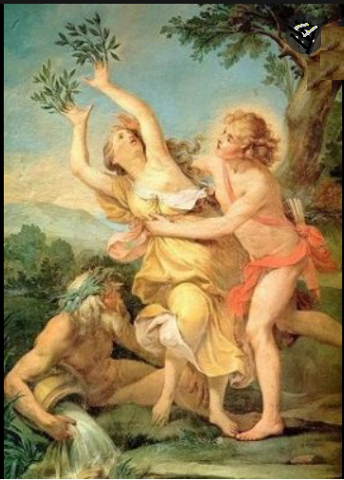



Δάφνη
Κοτσίδα πλέκει τα μαλλιά ο Λεύκιππος, τ’ αφήνει πολύ να μεγαλώσουνε, την κόμη να προσφέρει στο θείο ποταμό Αλφειό. Κι έπειτα πλάι σε κείνη να βρίσκεται την κοπελιά, μαζί σε χέρσα μέρη, για να μπορεί να κυνηγά, φορά ρούχα για κόρη.
Η Δάφνη ’ναι της Άρτεμης νύμφη αγαπημένη, που δε συναναστρέφεται άντρες, τους αποφεύγει.
Το τέχνασμα του Λεύκιππου δεν το καταλαβαίνει κι έτσι δυο φίλες γίνονται που κυνηγούν σε ζεύγη.
Μα κίνδυνος παραφυλά για τ’ άτυχο τ’ αγόρι.
Τη ζήλια του Απόλλωνα έχει η φιλία ξυπνήσει και θέλοντας να εκδικηθεί μια ζεστήν ημέρα, βάζει στο νου των κοριτσιών να εκτεθούν στη φύση, κάνοντας μπάνιο στα νερά του ποταμού-πατέρα.
Κι εκείνες υποχρέωσαν το νέο σ’ αποκαλύψεις.
Οι νύμφες άγριες, τρελές το Λεύκιππο σκοτώνουν ευθύς καθώς κατάλαβαν τ’ αληθινό του φύλο.
Την ώρα που οι άπονες τ’ αγόρι μαχαιρώνουν βρίσκει ο Απόλλωνας καιρό να δράσει εν παραλλήλω κι ορμά στη Δάφνη, διώχνοντας όποιες κι αν είχε τύψεις.
Η Δάφνη σα μικρό πουλί τρέχει κυνηγημένη, ξοπίσω της ο Απόλλωνας μ’ ορμή, για να την πιάσει.
Κι όταν τη φτάνει, σκέφτεται, το μόνο που της μένει, είναι να πει στον κύρη της να τη μεταμορφώσει.
Κι ο Πηνειός φτιάχνει φυτό, σύμβολο της ειρήνης, που το φοράνε νικητές, δαφνοστεφανωμένοι, όταν οι πρώτοι αναδειχτούν, επάνω στο κεφάλι.
Τώρα πια κι ο Απόλλωνας την έχει φορεμένη.
Ρωμαίοι αυτοκράτορες την έβαλαν και άλλοι κι όλοι τη βλέπουν ιερή, στη θύμηση εκείνης.
Στίχοι: Ιωάννης Προγάκης
Μουσική: AI, δοκιμαστικό Demo (δημιουργήθηκε με το Suno AI / Μη εμπορική χρήση)

